Slide 1
5-minuten biologie
Of: de eerste vijf minuten…
8e NATIONALE DOCENTENCONGRES
30 JANUARI 2026
  Cees Mulder
  CeesMulder@gmail.com
Notes:
Iemand wel eens een presentatie van mij gezien?

Slide 2
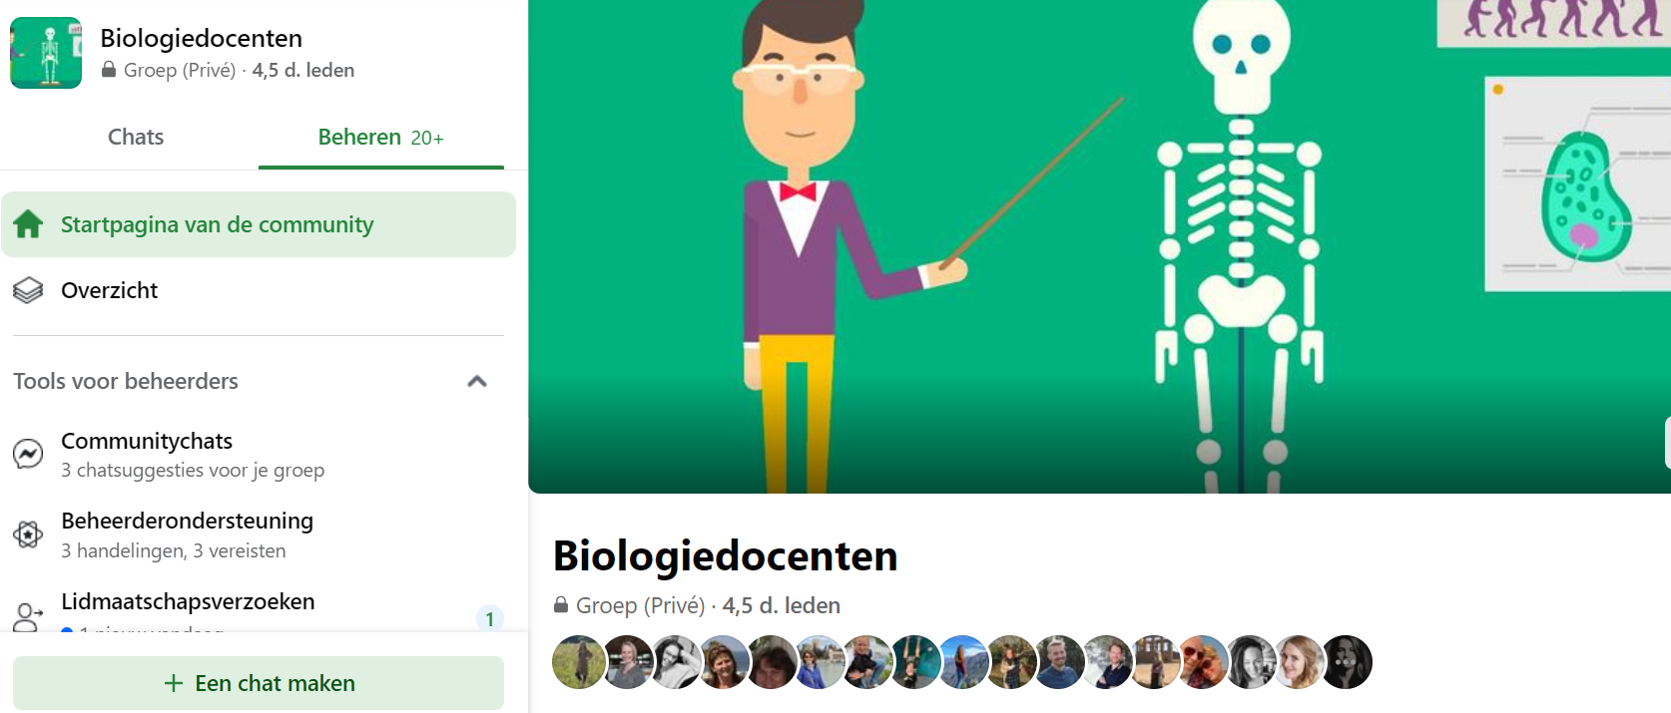
facebook.com/groups/BiologieDocenten

Slide 3
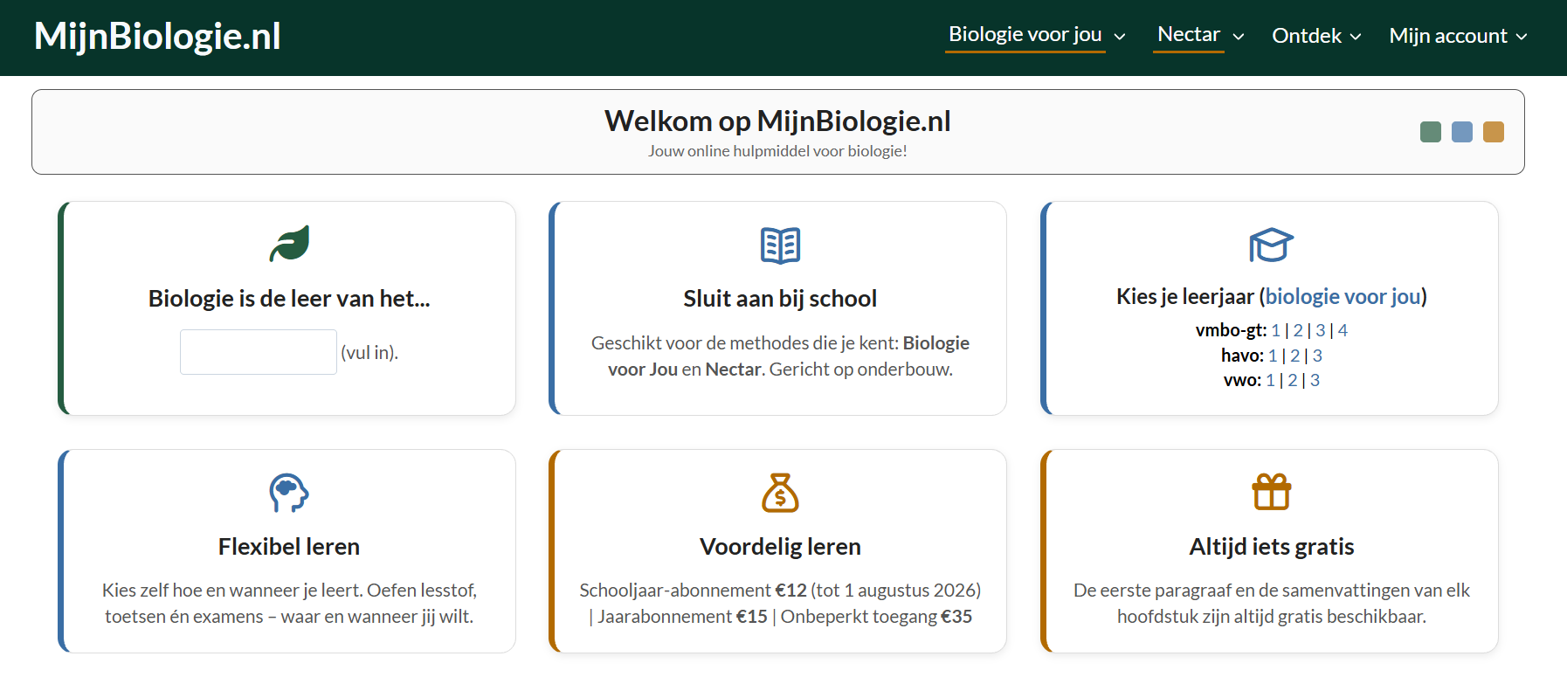
MijnBiologie.nl

Slide 4
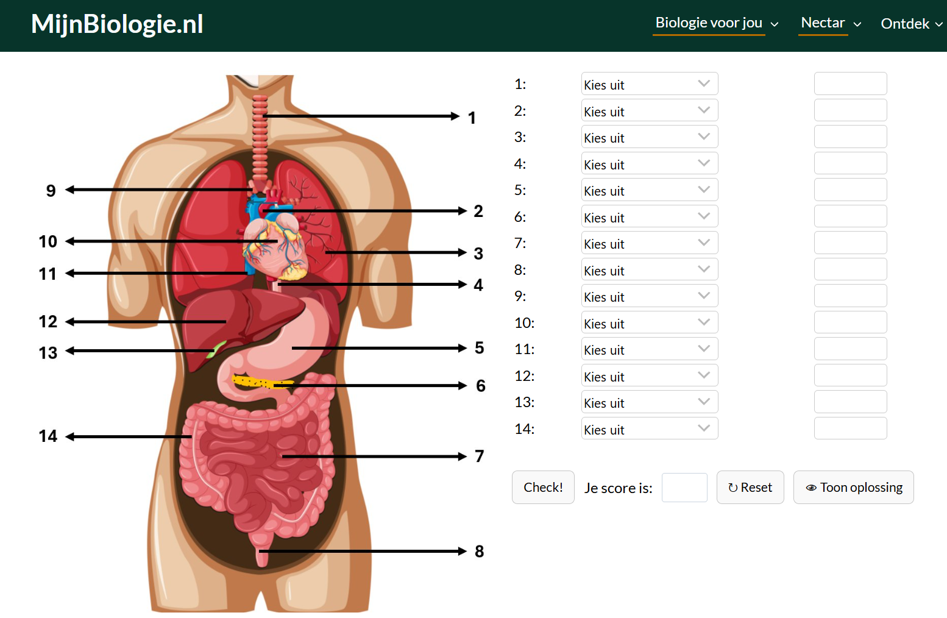

Slide 5
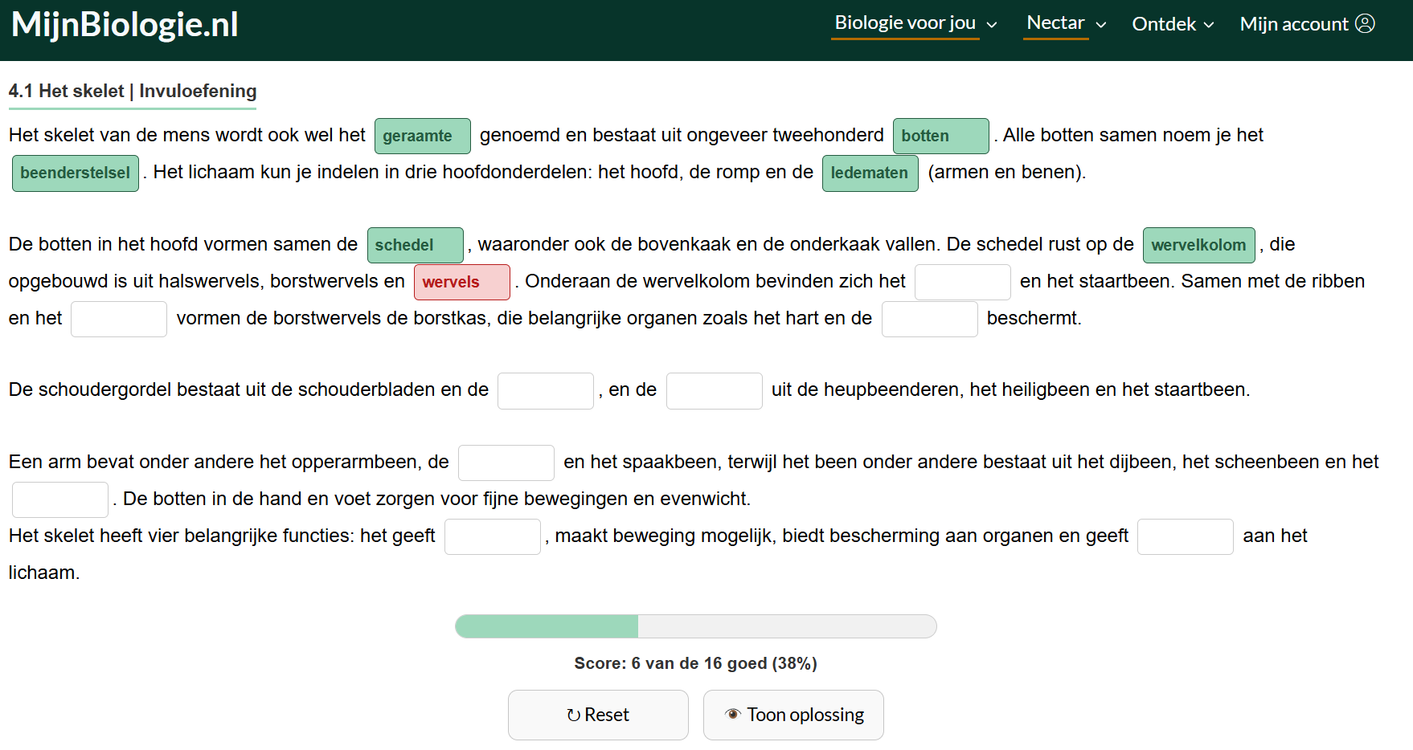

Slide 6
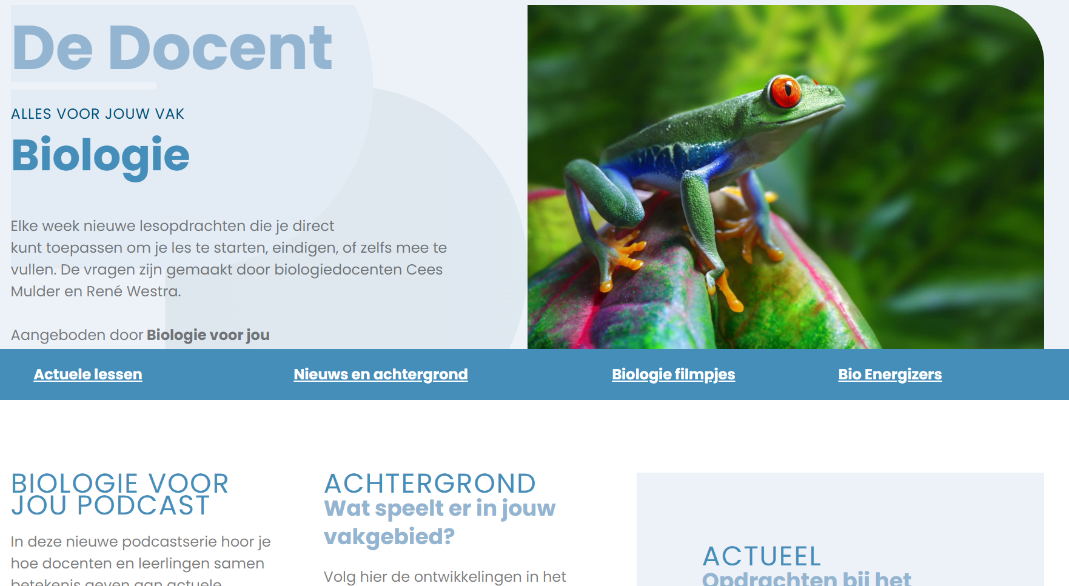
OnderwijsVanMorgen.nl

Slide 7
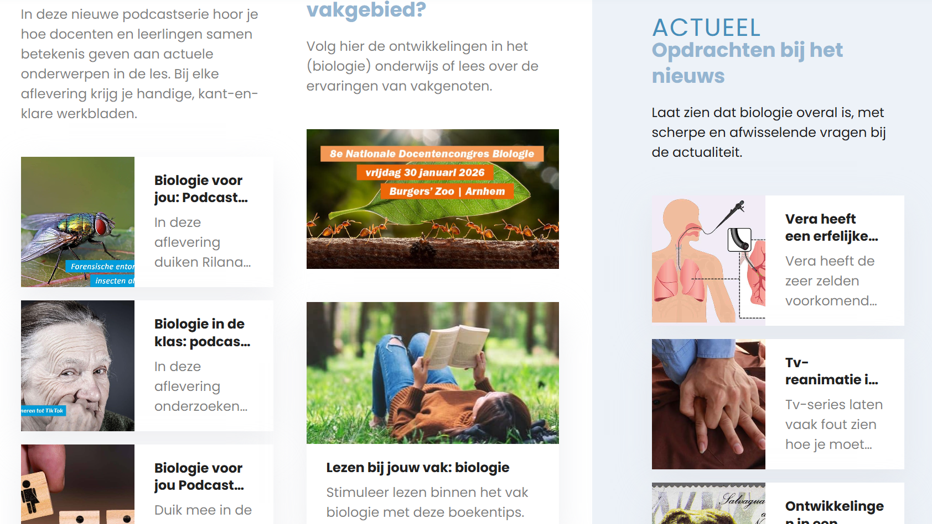
OnderwijsVanMorgen.nl

Slide 8
Tekenopdracht
  1. Teken schematisch een uil
  2. Teken schematisch een kip

Slide 11

Waarom doe jij wat je doet?
Ik heb (g)een idee…

Slide 12
De eerste vijf minuten…
  Hoe krijg ik de leerling nieuwsgierig?
Notes:
Maak het betekenisvol.

Slide 13
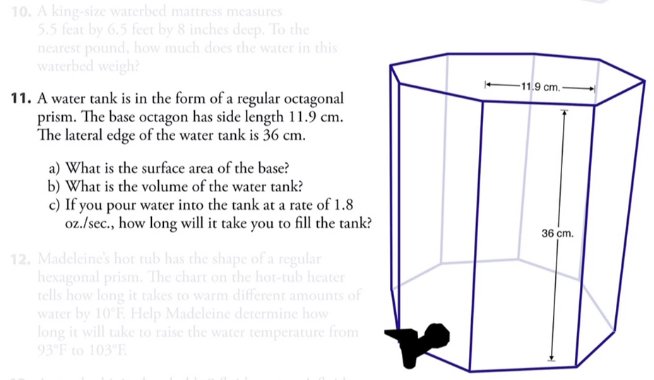
De eerste vijf minuten…

Slide 14
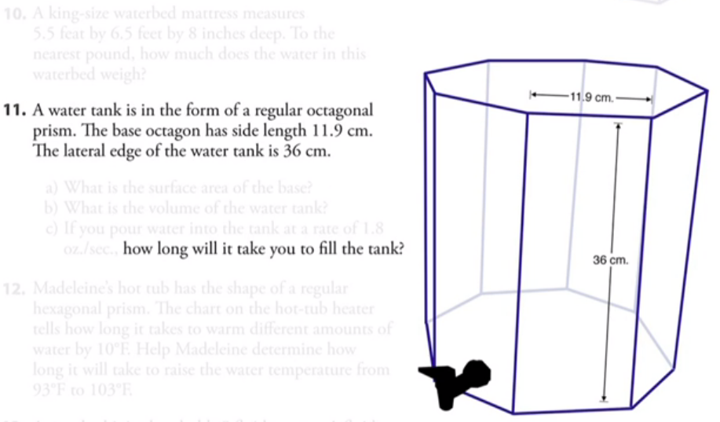
De eerste vijf minuten…

Slide 15
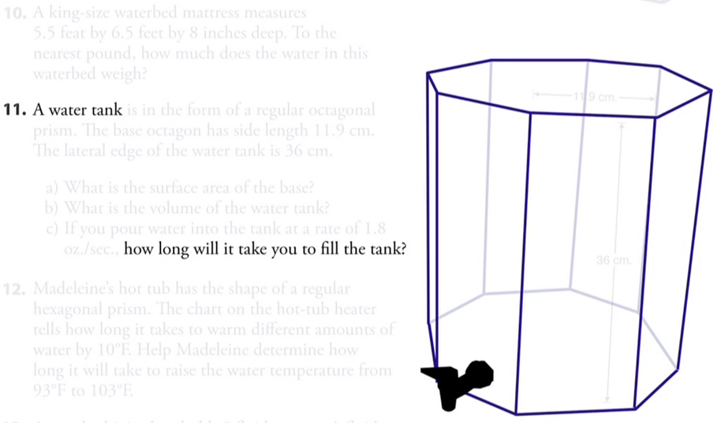
De eerste vijf minuten…

Slide 16
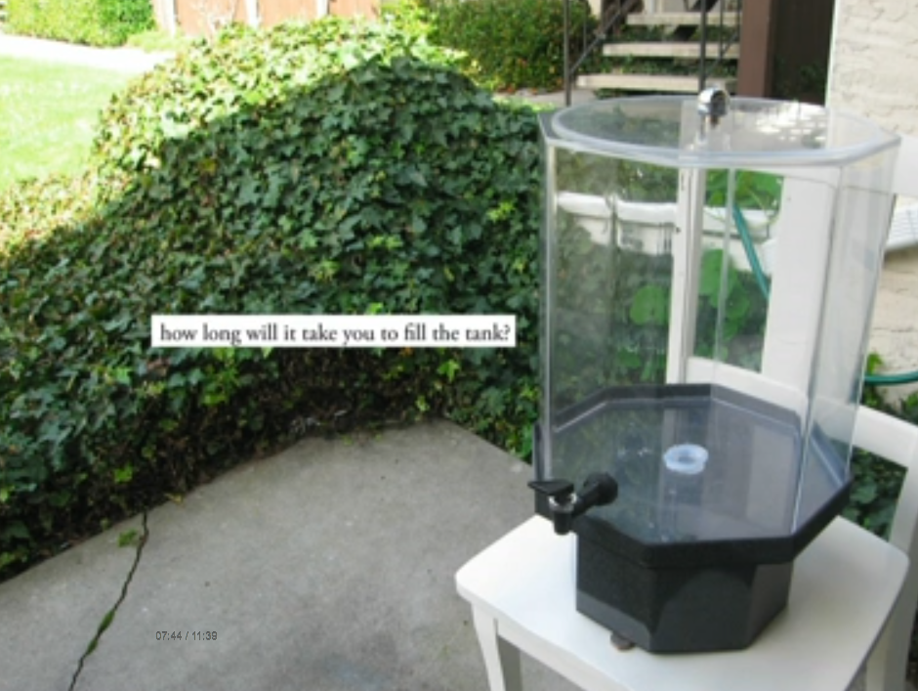
De eerste vijf minuten…

Slide 17
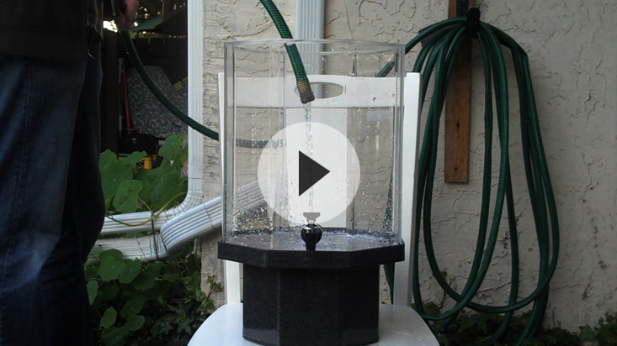
De eerste vijf minuten…

Slide 18
De eerste vijf minuten…
  Hoe krijg ik de leerling nieuwsgierig?
  Kan ik iets van betekenis meenemen?
Notes:
Maak het betekenisvol.

Slide 19
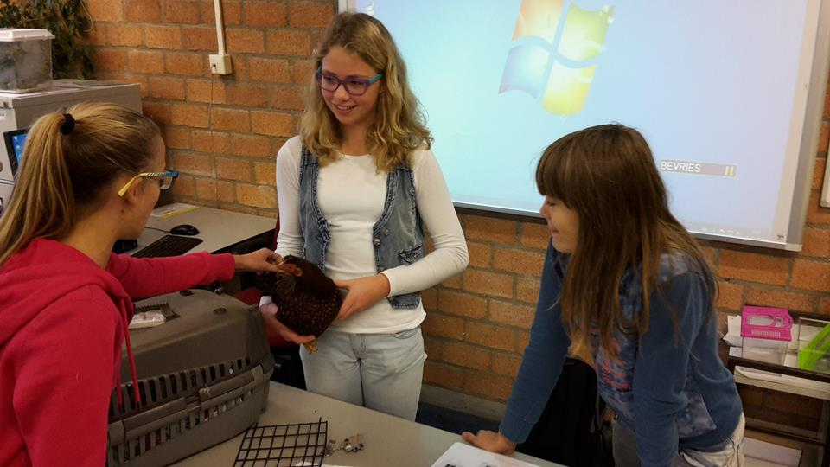

Slide 20
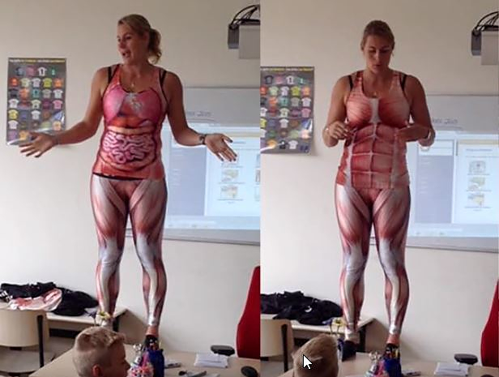

Slide 21
De eerste vijf minuten…
  Hoe krijg ik de leerling nieuwsgierig?
  Kan ik iets van betekenis meenemen?
  Kan ik de leerlingen verrassen?
Notes:
Leerlingen zijn in de meeste gevallen van nature erg nieuwsgierig, leergierig, geïnteresseerd in hun omgeving.

Slide 22
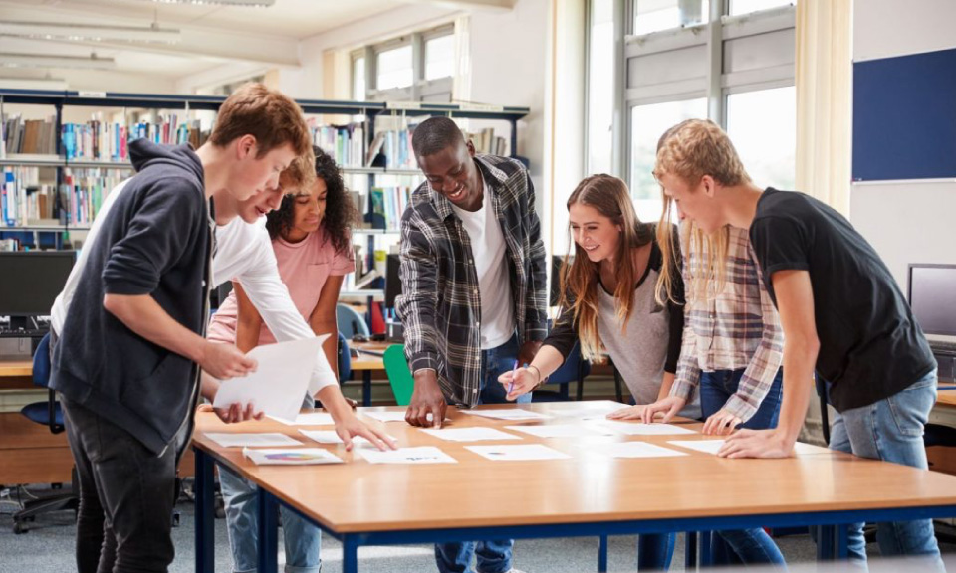
Energizers
  Een kleine opdracht die zorgt voor afwisseling in de les.

Slide 23
Energizers

Slide 24
Energizers

Slide 25
De eerste vijf minuten…
  Hoe krijg ik de leerling nieuwsgierig?
  Kan ik iets van betekenis meenemen?
  Kan ik de leerlingen verrassen?
  Kan ik de les beginnen met een geweldige vraag?
Notes:
Doe je alles op de automatische piloot?

Slide 26
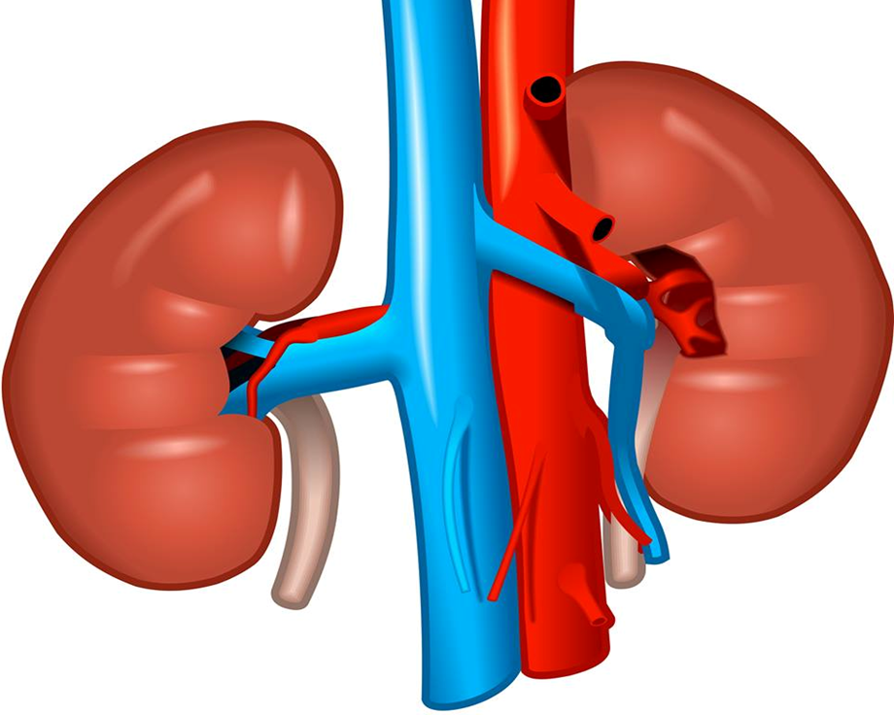
5-minuten biologie
Waarom is urine geel?

Slide 27
5-minuten biologie
Het idee achter "5 minuten biologie" is om complexe biologische onderwerpen toegankelijk te maken voor de leerlingen door ze te presenteren op een beknopte, leuke en begrijpelijke manier.

Slide 28
5-minuten biologie - onderwerpen
  Het menselijk lichaam
  - Word je druk van suiker?
  - Door welke organen stroomt geen bloed?
  Dieren
  - Hoe komt een spinnenweb tussen twee bomen?
  - Hoe slapen dolfijnen onder water?
  Planten
  - Kunnen planten verslavingsgevoelig zijn?
  - Hoe planten pitloze druiven zicht voort?
  Nieuws
  - ‘Met nieuwe nier was kans op sterfte na coronaopname zes keer zo groot'
  - ‘224 nieuwe plant- en diersoorten ontdekt'

Slide 29
5-minuten biologie
  - 5 minuten biologie is altijd een vraag.
  - 5 minuten biologie verleidt leerlingen tot nadenken over biologie.
  - Leren is het resultaat van denken!
  Ipv: leren is het stapelen van kennis met denken als resultaat.
  - Gebruik artikelen uit het nieuws: taalbeleid.

Slide 30
5-minuten biologie
  - 5 minuten door docent
  - Begin met tien voorbeelden aan het begin van het jaar.
  - Hoe kom je aan leuke onderwerpen?!
  - Let op: ‘eye-catcher’, interactieve vragen, informatie, slot
  - 5-minuten door leerlingen
  - Laat de ll zelf een onderwerp bedenken.
  - Laat de ll het onderwerp bekijken a.d.h.v. de 12 perspectieven.
  - Bespreek een week voor de datum kort de inhoud/ geef tips.
  - Beoordeel de 5-minuten biologie samen met de klas.
  - Let erop dat het géén spreekbeurt wordt!

Slide 31
5-minuten biologie - Beoordelen
  Jouw naam:
  Naam leerling:
  Onderwerp:
 | Onvoldoende | Matig | Voldoende | Goed!
1. Biologisch correct | 1 | 2 | 3 | 4
2. Leuk verteld | 1 | 2 | 3 | 4
3. Iets meegenomen | 1 | 2 | 3 | 4
4. Interactie klas | 1 | 2 | 3 | 4
  Hoeveel punten totaal:
  Opmerkingen:

Slide 32
5-minuten biologie
  Hoe kom je aan een goede startvraag?

Slide 33
Perspectief | Sleutelvraag
Vergelijkend
Waarmee vertoont het verschillen en overeenkomsten?
Oorzakelijk
Hoe komt het?
Functioneel
Waarvoor dient het?
Bouw & werking
Wat is de bouw en werking?
Omgeving
Wat heeft het in zijn omgeving nodig?
Ontwikkeling
Hoe is het ontwikkeld?
Evolutionair
Hoe is het geëvolueerd?
Zorg
Hoe kan je het verzorgen?
Medisch
Hoe kan je het behandelen als het misgaat?
Technologisch
Wat kan je er mee doen?
Ethisch
Wat mag je er mee doen?
Persoonlijk
Hoe beleef je het?

Slide 34
5-minuten biologie
  Hoe begin je de vraag?

Slide 35
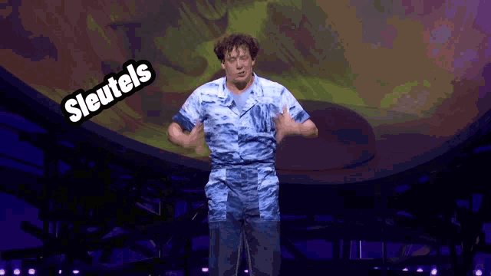
5-minuten biologie
1. Liedje over vergeten.

Slide 36
5-minuten biologie
6. Liedje over vergeten.

Slide 37
1. Zondag was vroeger mijn favoriete dag.
2. Mijn moeder kookte dan niet en die kookte altijd biologisch, net als mijn vrouw.
3. Daarom moest ik naar de bio winkel.
4. In de bio winkel zijn mensen traag. Ook in de rij. Die gaat langzaam.
5. Toen ik eindelijk aan de beurt was… Was ik mijn portemonnee vergeten…
6. Liedje over vergeten.

Slide 38
5-minuten biologie
1. Waarom is urine geel?

Slide 39
5-minuten biologie
6. Waarom is urine geel?

Slide 40
1. Ik was twee maanden geleden naar een reünie van mijn middelbare school.
2. Daar kwam ik een oude vriend tegen en hij nodigde me uit voor zijn housewarming party.
3. Daar was ik afgelopen weekend en dat was gezellig.
4. Hij wist dat ik geen alcohol drink en had dus speciaal voor mij een fles cola gekocht. En die moest op…
5. Ik heb zijn WC wel 10x gezien en terwijl ik daar op de WC zat bedacht ik me opeens…
6. Waarom is urine geel?

Slide 41
5-minuten biologie – opdracht
  1. Verzin in tweetallen een (neutraal) biologisch onderwerp.
  (melk, paprika, nagel, brandnetels, borstvoeding, zweet)
  2. Bekijk het onderwerp vanuit de 12 biologische principes en bedenk bij elk principe een prikkelende vraag.
  3. Bedenk welke vraag het best/ leukst/ spannendst/ verrassendst/ grappigst leent voor een startvraag.
  4. Bedenk een willekeurig “startwoord”/ “startonderwerp”.
  5. Schrijf een zes stappen plan. Van “startwoord” naar vraag!

Slide 42
5-minuten biologie
  1. Kunnen dieren ook allergisch zijn voor mensen?
  2. Waarom heet de kiwi een kiwi?
  3. Wanneer begint de zomer?
  4. Wie zijn gezonder: vleeseters of vegetariërs?
  5. Waarom krabben mensen die nadenken zich achter hun oor?
  6. Heeft de koning echt blauw bloed?
  7. Zijn er dieren die onderwater kunnen ruiken?
  8. Waarom doe je je ogen dicht als je een hard geluid verwacht?
  9. Waarom krijg je spierpijn van griep?
  10. Wanneer is een dier officieel uitgestorven?

Slide 43

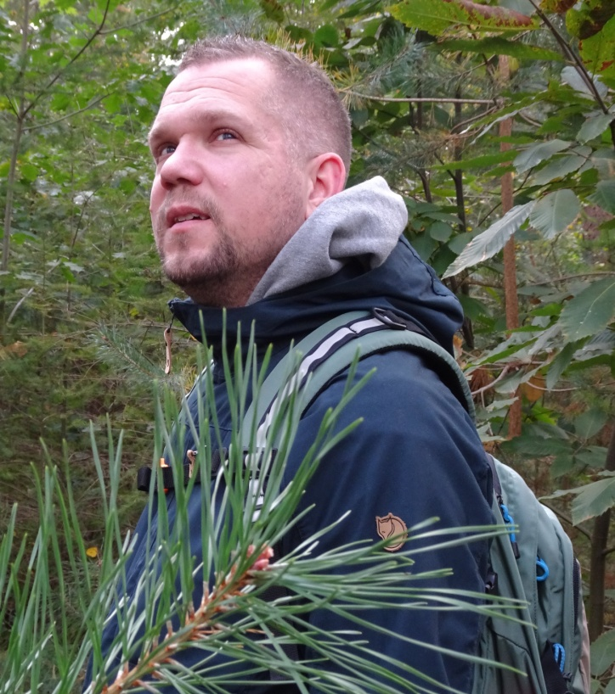
Cees Mulder
  CeesMulder@gmail.com
  MijnBiologie.nl
  facebook.com/groups/BiologieDocenten

